Slide 1
Mozgási indukció

Slide 2
Mozgassunk egy l hosszúságú vezetőt B indukciójú homogén mágneses térben a nyíl irányában:
Ekkor a vezetőbe behatoló mágneses térben a töltéshordozókra, erő hat, mivel azok a vezetővel együtt mozognak (Lorenz-erő).
A pozitív töltéshordozók ennek eredményeképpen a nyíl irányában mozognak, azaz áram folyik.
V
Ha az áramkör zárt, akkor az áram mindaddig folyik, amíg a mozgás tart. Ha az áramkör nem zárt, akkor a töltéshordozók a vezeték végén gyűlnek össze, és ezzel a vezeték két vége között feszültség mérhető.
É
+
D
-

Slide 3
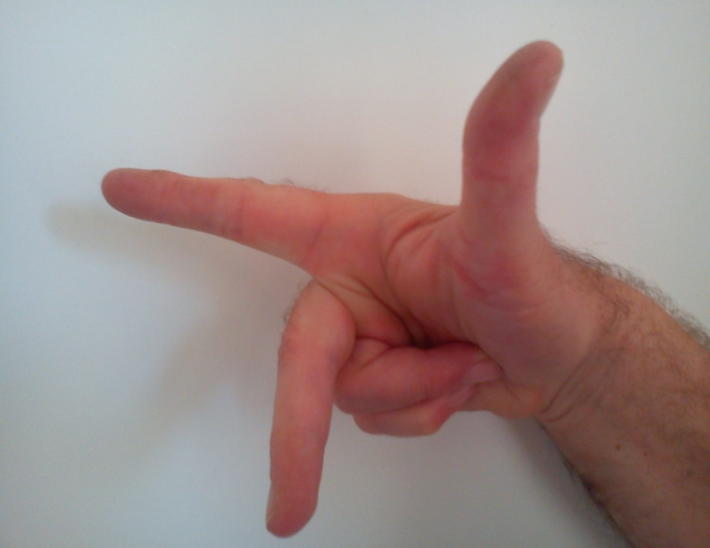
A keletkező feszültség nagysága:
Ha a vezető az indukció vonalakra nem merőleges, hanem a szöget zár be akkor:
Az így létrejövő indukált áram és feszültség irányára nézve a Lenz szabály érvényes. Mivel a vezetőn áram folyik, és a vezető mágneses térben van, ezért erő hat rá, amelynek irányát a jobbkéz szabály segítségével, határozhatjuk meg.
Itt az
az
irányába mutató vektor
+

Slide 4

Ez az erő a sebességgel ellentétes irányú. Lenz törvénye alapján elmondhatjuk, hogy az indukált áram olyan hatást kelt, (ez a létrejövő erő) hogy akadályozza az őt létrehozó fizikai hatást, ami itt a mozgás. Ez azt jelenti, hogy a mozgatáshoz ezzel ellentétes (sebesség irányú) erőt kell kifejtenünk akkor is, ha nem gyorsítunk. Ez megfelel az energia megmaradás törvényének.
Példa: Az ábrán látható párhuzamos vezető sínpár egy 12 V-os 20 W-os izzóval van összekötve. A sínpárra könnyen csúszó vezető rudat helyezünk úgy, hogy a sínekkel jó elektromos kontaktusban legyen.
(A sínpár a síkjára merőleges B=0.5 T mágneses indukciójú homogén mágneses mezőben van, a sínek ellenállása elhanyagolható, a vezető rúd ellenállása 5 Ω , a sínek távolsága 1m)
B=0.5 T
=1m
R_{rúd}=5 Ω
U_{izzó}=12 V
P_{izzó}=20 W
a. Mekkora sebességgel kell a vezető rudat a nyíl irányában mozgatni, hogy az izzó teljes fénnyel világítson?
b. Mekkora erő szükséges ehhez?
c. Mekkora munkát végzünk, miközben 3 m úton mozgatjuk a rudat?

Slide 5
Megoldás
a. Először számítsuk ki az izzó üzemi ellenállását:
innen:
Ahhoz, hogy az izzó teljes fénnyel világítson, tehát 1,67 A áram kell hogy folyjon az áramkörben. Az áramkör eredő ellenállása:
A szükséges indukált feszültséget az eredő ellenállásból és a kiszámított áramerősségből Ohm törvénye alapján számoljuk ki:

Slide 6
Felhasználva a mozgási indukció képletét, az ehhez szükséges sebesség:
b. Mivel áramjárata vezetőre mágneses mezőben erő hat, a csúszó vezető rúdra is erő fog hatni:
Az erő iránya Lenz törvénye alapján a sebességgel ellentétes irányú (piros nyíl):
Az erő nagysága:
12 V
20 W
Ahhoz, hogy a rúd állandó sebességgel mozogjon ugyanekkora, de ellenkező irányú erőt kell kifejtenünk (kék nyíl).

Slide 7
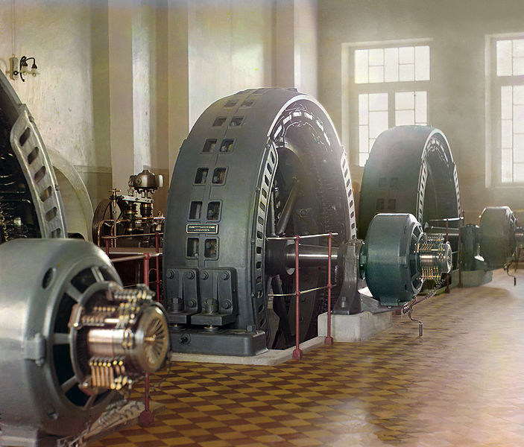
c. Ha erőt fejtünk ki egy adott úton, akkor munkát végzünk. Ebben az esetben a munka:
3m úton mozgatva a vezető rudat, tehát 2,5 J munkát végeztünk.
Ezzel mechanikai munkával elektromos energiát
fejlesztettünk és egy izzót működtettünk.
Generátorok, erőművek:

